Slide 1
Розпізнавання рукописних цифр
Згорткові нейронні мережі

Slide 2
Постановка задачі
Початкові дані для задачі – датасет MNIST, що містить 70000 зображень розміру 28х28 рукописного написання арабських цифр (від 0 до 9)
Необхідно розробити алгоритм розпізнавання вхідних даних (зображення цифри) та забезпечити достатню точність розпізнавання.

Slide 3
Стан проблеми на сьогоднішній день
Задача розпізнавання рукописних цифр є досить популярною та має немало шляхів розв’язку, а саме:
- використання одношарових нейронних мереж (персептронів);
- використання методу k-найближчих сусідів;
- застосування нелінійних класифікаторів;
- реалізація методів опорних векторів;
- використання багатошарових нейронних мереж;
- застосування згорткових нейронних мереж тощо;

Slide 4
Вибір та обґрунтування методу розв’язку
Для розв’язку задачі розпізнавання цифр було обрано згорткову нейронну мережу. За допомогою даної мережі можна досягти достатньої високої точності обрахунків (похибка становить від 1.7% до 0.23%). При цьому гарну точність показують навіть найпростіші варіанти згорткових нейронних мереж (LeNet-1, LeNet-4 тощо), в той час як більш складні за структурої мережі забезпечують похибку не більше 1%. Також важливо зазначити, що CNN є спеціальною архітектурою, націленою саме на ефективне розпізнавання образів. Серед усіх архітектур нейронних згорткових мереж для розпізнавання було обрано LeNet-5, оскільки вже доведено ефективність використання даної архітектури для розпізнавання рукописних зображень цифр.

Slide 5
Порівняння з іншими методами
1. Одношарові нейронні мережі
Очевидно, що дані мережі є найпростішими для побудови, однак вони забезпечують найгіршу точність розпізнавання – похибка становить від 8% до 12%.
2. Метод k-найближчих сусідів
Найпростіші варіанти реалізації даного методу (наприклад з використанням метрики Евкліда) забезпечують похибку розпізнавання від 2% до 5%, більш складні структури з нелінійними деформаціями або використанням інших метрик можуть зменшити похибку до 0.5% - 1%. Однак така точність досягається за рахунок дуже великого часу навчання та використання пам’яті.

Slide 6
Порівняння з іншими методами
3. Нелінійні класифікатори
В цілому застосування нелінійних класифікаторів (наприклад виділення 40 головних компонент в множині навчальних даних та квадратичного класифікатора) дає досить непогану точність – похибка становить від 3% до 4%. Однак дана точність нижче, ніж та, що може бути досягнута за допомогою згорткових мереж.
4. Багатошарові нейронні мережі
Використання даних мереж дозволяє досягти точності від 95% до 99% в залежності від складності мережі. Однак такі мережі мають дуже велику кількість вагових коефіцієнтів (більше ста тисяч), що значно більше кількості навчальних прикладів. Саме це робить багатошарові нейронні мережі «надпараметризованими» (over-parameterized).

Slide 7
Порівняння з іншими методами
5. Метод опорних векторів
Даний метод забезпечує непогану точність (похибка близько 1%) і не надто складну архітектуру. Саме тому його використання також рекомендовано для розв’язку цієї задачі. Однак перевага все ж була надана згортковій нейронній мережі через те, що основною метою застосування даних мереж є розпізнавання образів та простоту модифікацій мережі.

Slide 8
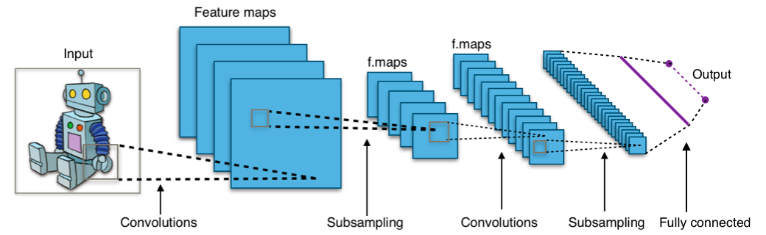
Структура згорткових нейронних мереж

Slide 9
Шар згортки
Шар згортки - це основний блок згорткової нейронної мережі. Шар згортки включає в себе для кожного каналу свій фільтр, ядро ​​згортки якого обробляє попередній шар за фрагментами. Вагові коефіцієнти ядра згортки (невеликі матриці) невідомі і встановлюються в процесі навчання.
Особливістю згорткового шару є порівняно невелика кількість параметрів, яке встановлюється при навчанні.
Варто зазначити, що розмір ядра згортки визначається в залежності від розміру ознаки, що шукається на зображенні.

Slide 10
Операція згортки

Slide 11
Операція згортки

Slide 12
Шар субдискретизації (пулінгу)
Шар пулінга являє собою нелінійне ущільнення карти ознак, при цьому група пікселів (зазвичай розміру 2 × 2) ущільнюється до одного пікселя, проходячи нелінійне перетворення. Найбільш часто при цьому використовується функція максимуму. Перетворення зачіпають прямокутники або квадрати, кожен з яких скорочується в один піксель, при цьому вибирається піксель, що має максимальне значення. Операція пулінгу дозволяє істотно зменшити просторовий обсяг зображення. Варто зазначити, що фільтрація вже непотрібних деталей допомагає не перенавчатися. Шар пулінгу, як правило, вставляється після шару згортки перед шаром наступної згортки.

Slide 13
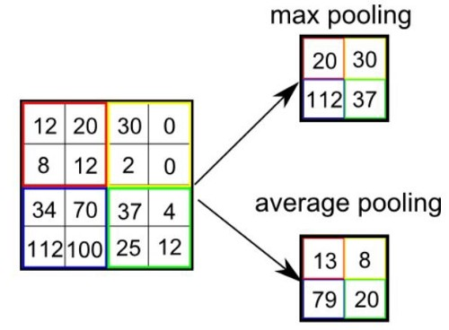
Шар субдискретизації (пулінгу)

Slide 14
Повнозв’язні шари
Після кількох проходжень згортки зображення і ущільнення за допомогою пулінгу, система перебудовується від конкретної сітки пікселів з високою роздільною здатністю до більш абстрактних карт ознак, як правило на кожному наступному шарі збільшується число каналів і зменшується розмірність зображення в кожному каналі. Зрештою залишається великий набір каналів, що зберігають невелику кількість даних (навіть один параметр).
Ці дані об'єднуються і передаються на звичайну повнозв'язну нейронну мережу, яка теж може складатися з декількох шарів. При цьому повнозв'язні шари вже втрачають просторову структуру пікселів і мають порівняно невелику розмірністю (по відношенню до кількості пікселів вихідного зображення).

Slide 15

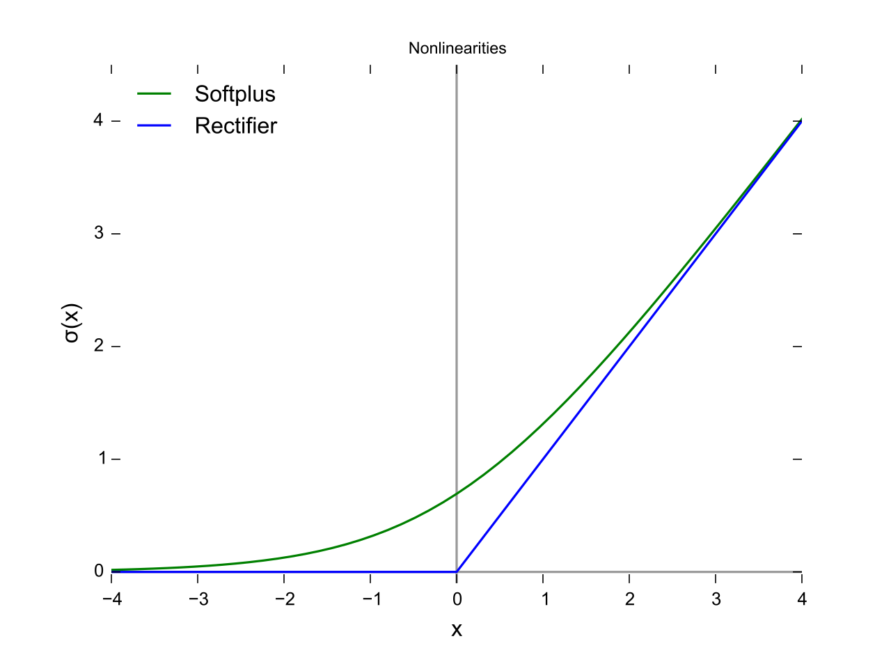

Функції активації
Зазвичай у згорткових нейронних мережах застосовуються дві наступні функції активації:
- ReLU:
- softmax:

Slide 16
ReLU
Переваги:
Розріджена активація: наприклад, у випадково ініціалізованій мережі, тільки близько 50 % прихованих елементів активуються (мають не нульове значення).
Краще градієнтне поширення: рідше виникає проблема зникання градієнту у порівнянні з сигмоїдальною передавальною функцією, яка може виникнути в обох напрямках.
Потенційні складнощі:
Не регулярна у нулі: проте похідна існує в усіх інших точка, також можна на власний розсуд задати значення у нулі — 0 або 1.
Несиметрична
Необмежена

Slide 17
Навчання мережі
Найбільш простим і популярним способом навчання є метод навчання з учителем (на маркованих даних) - метод зворотного поширення помилки і його модифікації. Основна ідея цього методу полягає в поширенні сигналів помилки від виходів мережі до її входів, в напрямку, зворотному прямому поширенню сигналів у звичайному режимі роботи.
Для поліпшення роботи мережі, підвищення її стійкості і запобігання перенавчання застосовується також виключення (шар дропауту) - метод тренування підмережі з викиданням випадкових одиничних нейронів.

Slide 18
Переваги та недоліки CNN
Переваги:
Один з найкращих алгоритмів для розпізнаванню та класифікації зображень.
У порівнянні з повнозв’язною мережею (типу персептрона) - набагато менша кількість вагових коефіцієнтів, так як одне ядро ​​ваг використовується цілком для всього зображення, замість того, щоб робити для кожного пікселя вхідного зображення свої персональні вагові коефіцієнти. Це підштовхує нейромережу при навчанні до узагальнення демонстрованої інформації, а не попіксельного запам'ятовування кожної показаної картинки у великій кількості вагових коефіцієнтів, як це робить персептрон.

Slide 19
Переваги та недоліки CNN
Зручне розпаралелювання обчислень, а отже, можливість реалізації алгоритмів роботи і навчання мережі на графічних процесорах.
Відносна стійкість до повороту і зсуву розпізнаваного зображення.
Основний недолік:
Занадто багато змінних параметрів мережі; незрозуміло які налаштування необхідні для певної задачі і обчислювальної потужності. Так, до варійованих параметрів можна віднести: кількість шарів, розмірність ядра згортки для кожного з шарів, кількість ядер для кожного з шарів, крок зсуву ядра при обробці шару, необхідність шарів пулінга, ступінь зменшення ними розмірності, функція для зменшення розмірності (вибір максимуму, середнього і т. п.), активаційна функція нейронів, наявність і параметри вихідної повнозв’язної нейромережі. Всі ці параметри істотно впливають на результат, але вибираються дослідниками емпірично. Існує кілька вивірених і гарно працюючих конфігурацій мереж, але не вистачає рекомендацій, за якими потрібно будувати мережу для нового завдання.

Slide 20
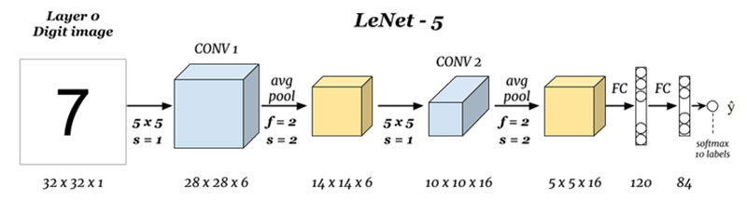
LeNet-5

Slide 21
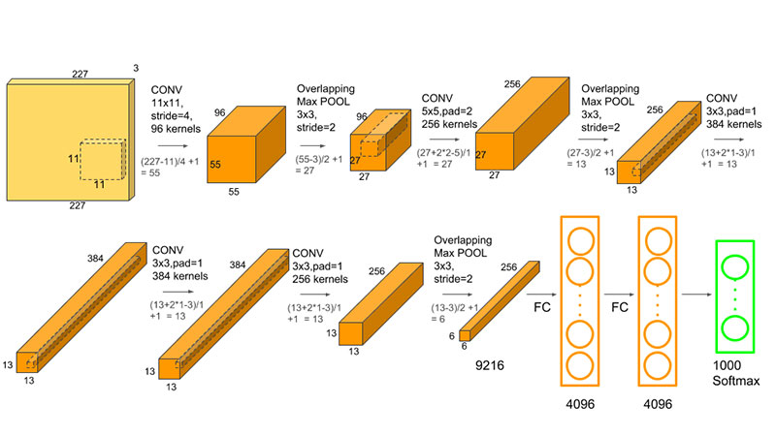
AlexNet

Slide 22
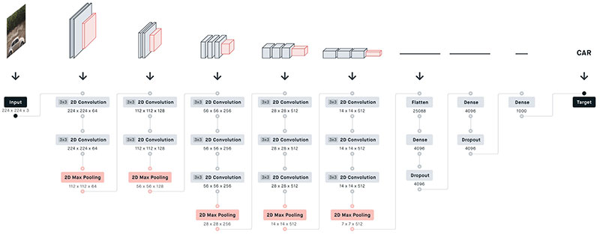
VGG-16

Slide 23
Реалізація нейронної мережі
Для реалізації обраного алгоритму вирішення проблеми розпізнавання рукописних цифр було обрано мову Python, бібліотеки Tensorflow та Keras, що просто і ефективно дозволяють побудувати структуру згорткової нейронної мережі, навчити її та провести розпізнавання образів, а також імпортувати датасет Mnist.

Slide 24
Завантаження та підготовка датасету
Завантаження датасету відбувалось за допомогою стандартних функцій бібліотек Tensorflow та Keras:
(trainX, trainY), (testX, testY) = mnist.load_data()
Підготовка датасету заключалась у зміненні розмірності вхідних даних (вказання одного каналу, що означає, що фото чорно-біле), переведенні вихідного вектору в вектор ознак та нормуванні тестових даних:
trainX = trainX.reshape((trainX.shape[0], 28, 28, 1))
testX = testX.reshape((testX.shape[0], 28, 28, 1))
trainY = to_categorical(trainY)
testY = to_categorical(testY)
trainX = trainX.astype('float32')
testX = testX.astype('float32')
trainX = trainX / 255.0
testX = testX / 255.0

Slide 25
Описання структури ЗНН
Структура ЗНН була побудована за допомогою стандартних функцій Tensorflow та Keras:
model = Sequential()
model.add(Conv2D(32, (3, 3), activation='relu', kernel_initializer='he_uniform',
input_shape=(28, 28, 1)))
model.add(MaxPooling2D((2, 2)))
model.add(Flatten())
model.add(Dense(100, activation='relu', kernel_initializer='he_uniform'))
model.add(Dense(10, activation='softmax'))
opt = SGD(lr=0.01, momentum=0.9)
model.compile(optimizer=opt, loss='categorical_crossentropy',
metrics=['accuracy'])

Slide 26
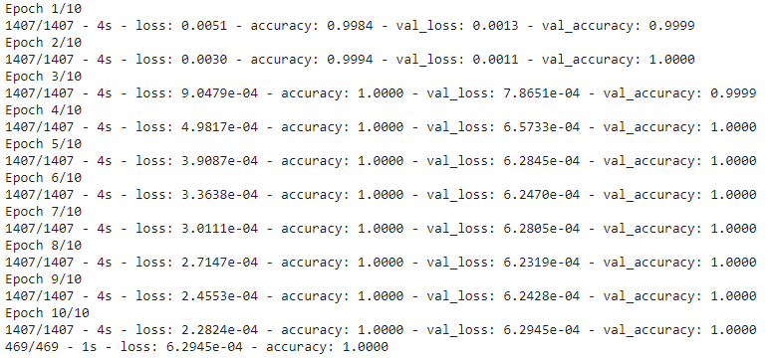
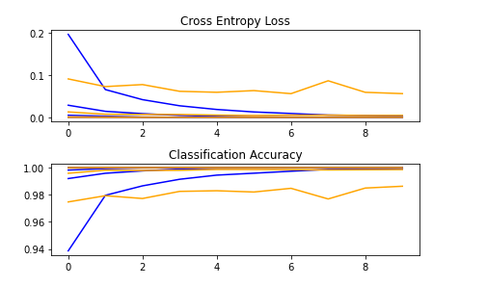
Тренування моделі
Для тренування отриманої моделі всі дані були поділені на 4 рівні множини. На кожній ітерації одна з цих множин виступала як тестова множина, а інші три – як навчальні. Це і є суть 4-кратного перехрестного затвердження. На кожній ітерації було 10 епох зі стандартним розміром батчу – 32 зображення.

Slide 27
Режим розпізнавання
Нейронна мережа правильно розпізнавала всі дані з датасету Mnist, тому було вирішено ускладнити задачу, додавши власноруч написані цифри. Не дивлячись на ряд факторів, що заважали коректному розпізнавання власноруч написаних цифр, нейронна мережа впоралась з розпізнаванням деяких цифр, як то 0, 3, 8 і плутала між собою деякі схожі за написанням цифри, як то 5 і 6, 6 і 8.
Напрямками для поліпшення розпізнавання цифр, що не знаходяться в датасеті Mnist є:
збільшення розміру написаної цифри (її висоти та ширини);
збільшення якості фото;
ускладення структури нейронної мережі для більш ефективного розпізнавання образів, що не знаходяться у вибірці.

Slide 28
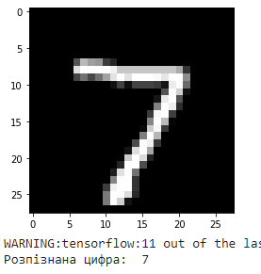
Режим розпізнавання
Розпізнавання цифри з датасету Mnist:

Slide 29
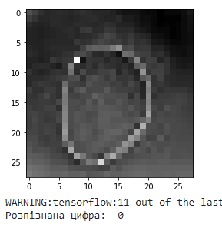
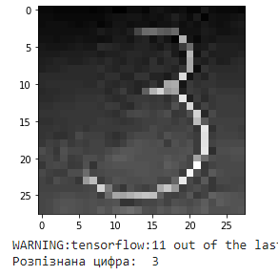
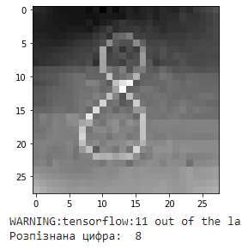
Режим розпізнавання
Розпізнавання власноруч написаних цифр:

Slide 30
Дякую за увагу!

